Slide 1

Je compose pour vous avec ma douce et fidèle amie
9 Personnes qui ont lutté contre le surpoids et qui l’ont vaincu !
par Lande

Slide 2
Je compose pour vous avec ma douce et fidèle amie
D’après une analyse des tendances globales dans l’indice de masse corporelle (IMC), dans le monde, plus de 640 millions de personnes souffrent d’obésité. Parmi elles, certaines sortent du lot et transforment ce problème de santé en une histoire positive et inspirante. Pensais-tu qu’une fille qui était surnommée “le vilain petit canard” allait gagner un concours de beauté ? Elle, ainsi que d’autres personnes, prouvent que le ciel est la seule limite. Elles ont probablement entamé une perte de poids dans l’espoir d’éliminer quelques kilos et au final, elles se sont transformées en un véritable exemple pour plusieurs millions de personnes.
Chez Sympa, nous avons sélectionné quelques-unes de ces histoires pour t’inspirer à devenir une personne plus saine.

Slide 3
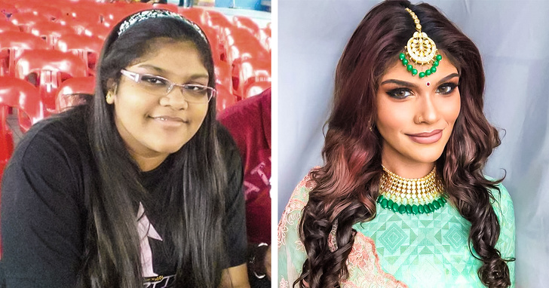
Je compose pour vous avec ma douce et fidèle amie
1. Fais ton propre conte de fées

Slide 4
Je compose pour vous avec ma douce et fidèle amie
Joanna Joseph était une jeune fille obèse. À l’âge de 13 ans, elle pesait déjà plus de 103 kg. À l’adolescence, elle souffrait d’un manque de confiance en elle face aux autres filles plus saines et plus en forme, alors elle a décidé de changer. Elle n’a pas seulement perdu 56 kg, mais elle est devenue Miss Selangor 2016 et elle a participé au concours Miss Malaysia Earth 2016.

Slide 5
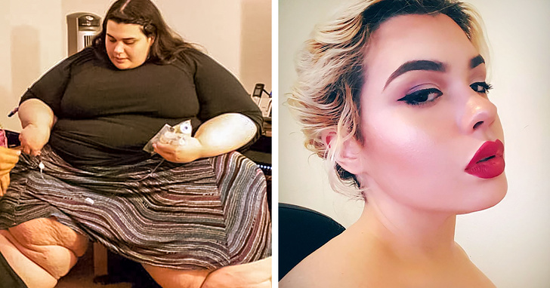
Je compose pour vous avec ma douce et fidèle amie
2. “Sois le héros de ta propre histoire”

Slide 6
Je compose pour vous avec ma douce et fidèle amie
Amber Rachdi pesait plus de 299 kg quand la chaîne de télévision TLC a raconté son histoire dans Ma vie avec plus de 299 kg. À cause de son poids, elle a dû abandonner l’Université et n’a pas quitté sa maison. Dans son cas, il est possible d’affirmer que la phrase “là où il y a une volonté, il y a un chemin” prend tout son sens. Elle a perdu plus de 199 kilos avec l’aide d’un bypass et par la suite, elle a suivi un régime alimentaire strict.

Slide 7
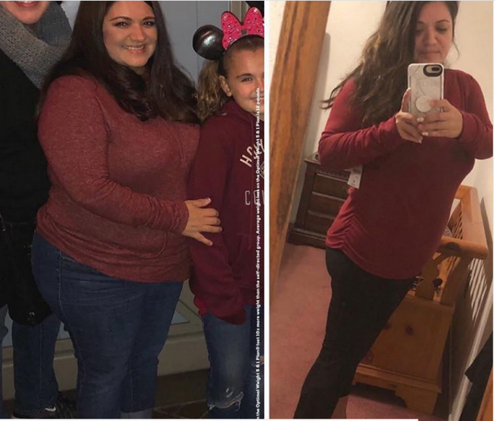
Je compose pour vous avec ma douce et fidèle amie
3. Elle n’a pas changé, elle s’est trouvée

Slide 8
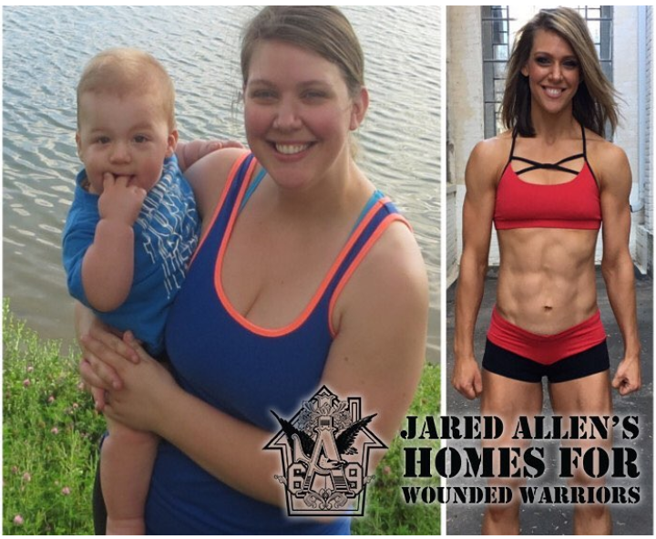
Je compose pour vous avec ma douce et fidèle amie
4. “Regarde le miroir, tu verras qui est ta concurrence”

Slide 9
Je compose pour vous avec ma douce et fidèle amie
Brianna Bernard a utilisé sa grossesse comme excuse pour manger plus que de raison. Après l’accouchement, elle n’a pas réussi à perdre toutes ses mauvaises habitudes alimentaires, jusqu’à ce qu’elle s’en rende compte et qu’elle perde plus de 45 kilos. Ensuite, elle est devenu coach personnel.

Slide 10
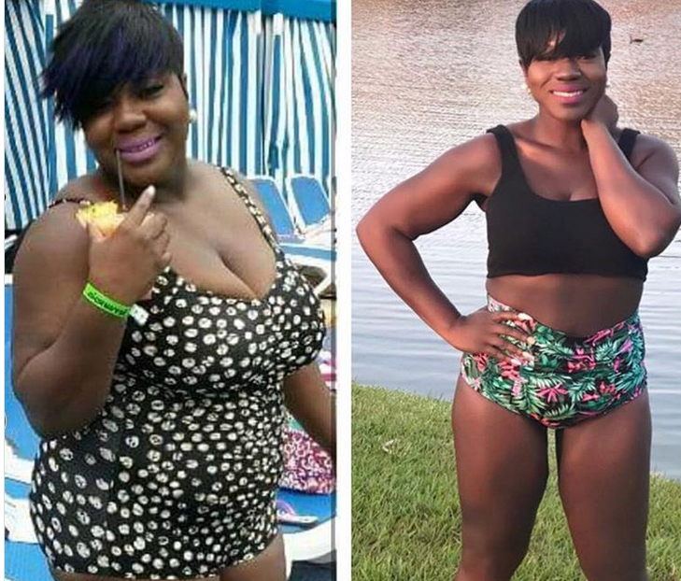
Je compose pour vous avec ma douce et fidèle amie
5. Change pour toi, non pas pour les autres

Slide 11
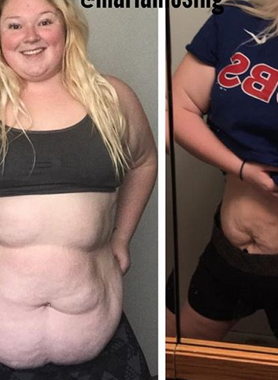
Je compose pour vous avec ma douce et fidèle amie
6. Mets de l’ordre dans ton cerveau et travaille sur tes objectifs

Slide 12
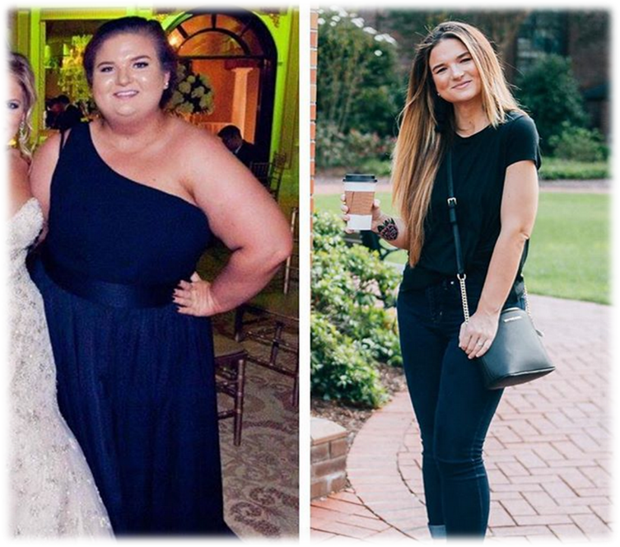
Je compose pour vous avec ma douce et fidèle amie
7. Reste positif, travaille dur et tu vas y arriver

Slide 13
Je compose pour vous avec ma douce et fidèle amie
Depuis l’enfance, Kathleen Golding était une fille en surpoids. Elle en avait marre d’être mal dans sa peau, elle a pris la décision de changer et elle a perdu plus de 80 kilos. Elle a très bien résumé son processus pour maigrir en utilisant ces mots : “Un jour, tu te souviendras des efforts accomplis et tu seras heureuse de ne pas avoir abandonné car tu savais que c’était ta seule option”.

Slide 14
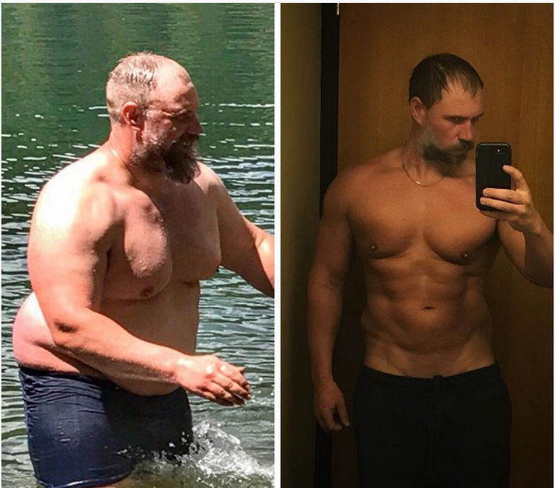
Je compose pour vous avec ma douce et fidèle amie
8. L’âge n’est qu’un nombre quand il s’agit de se remettre en forme

Slide 15
Je compose pour vous avec ma douce et fidèle amie
La réalité a frappé Jeremiah Peterson lorsqu’il est parti en promenade avec sa famille et qu’il a vu sa femme et ses trois enfants se balader et s’amuser sans lui. Quelques temps plus tard, il s’est motivé pour débuter une transformation et il a fini par remporter 50 000 dollars. Il a affirmé : “J’ai l’impression d’avoir une motivation et une ambition époustouflante, alors que j’ai presque 40 ans !”

Slide 16
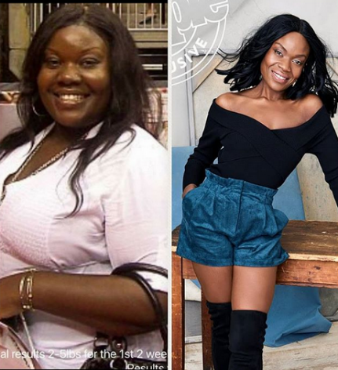
Je compose pour vous avec ma douce et fidèle amie
9. “Un objectif sans programme n’est qu’un désir”

Slide 17
Je compose pour vous avec ma douce et fidèle amie
Melody Perdue, qui a déjà pesé plus de 139 kg, a eu un accident qui a failli lui coûter la vie en 2012. Elle a donc commencé à méditer et elle a changé son mode de vie. Cette décision l’a aidée à perdre plus de 81 kilos. “Maintenant, j’ai beaucoup plus d’énergie”, dit-elle. “Je peux faire du vélo pour la première fois, à l’âge de 33 ans.”

Slide 18
Je compose pour vous avec ma douce et fidèle amie
C’était 9 Personnes qui ont lutté contre le surpoids et qui l’ont vaincu !
par Lande

